Slide 1

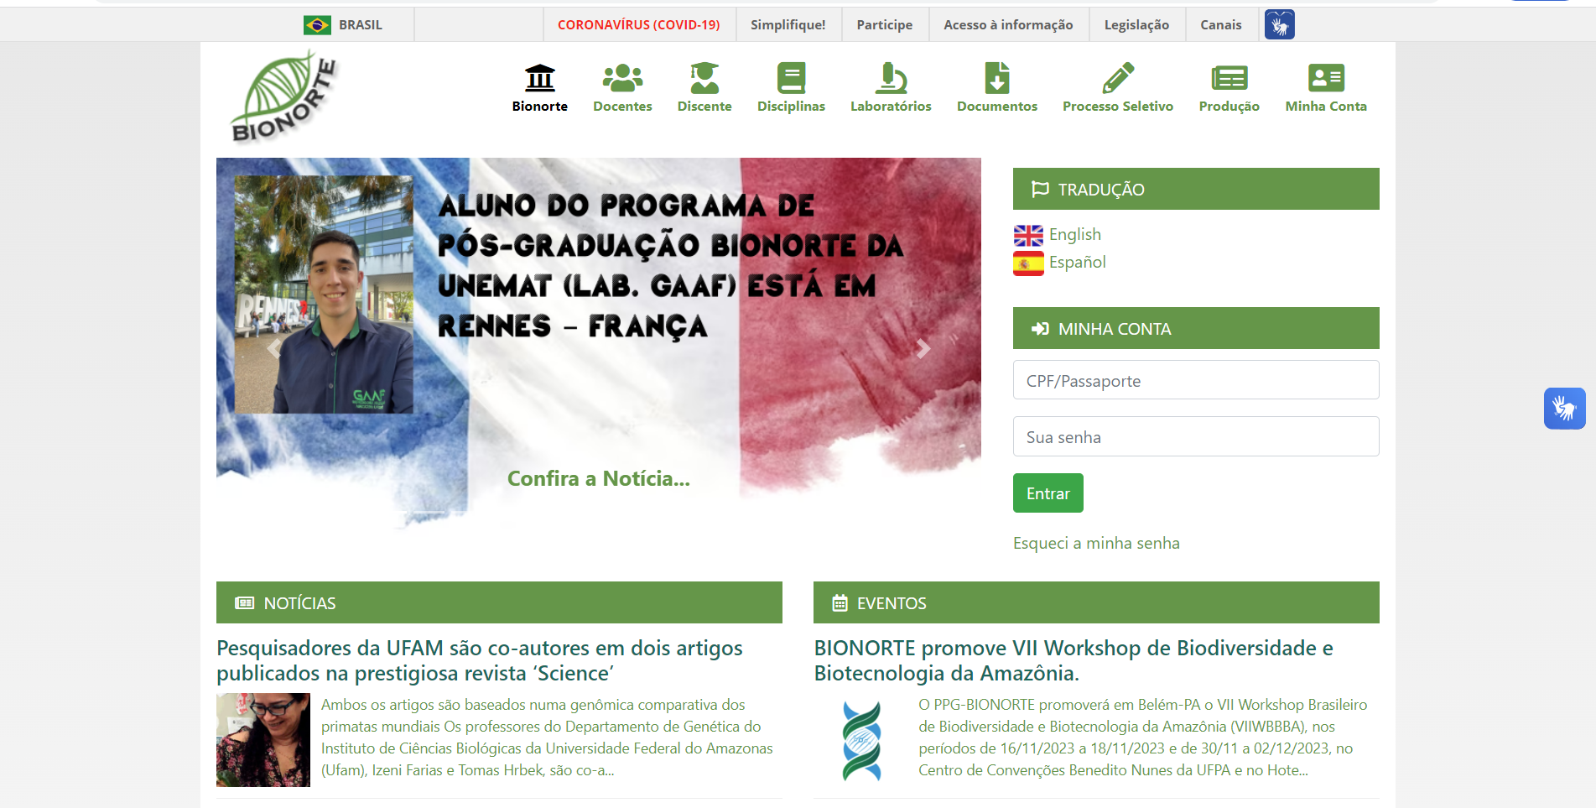
Tutorial
Como realizar a inscrição em um Processo Seletivo do BIONORTE

Slide 2
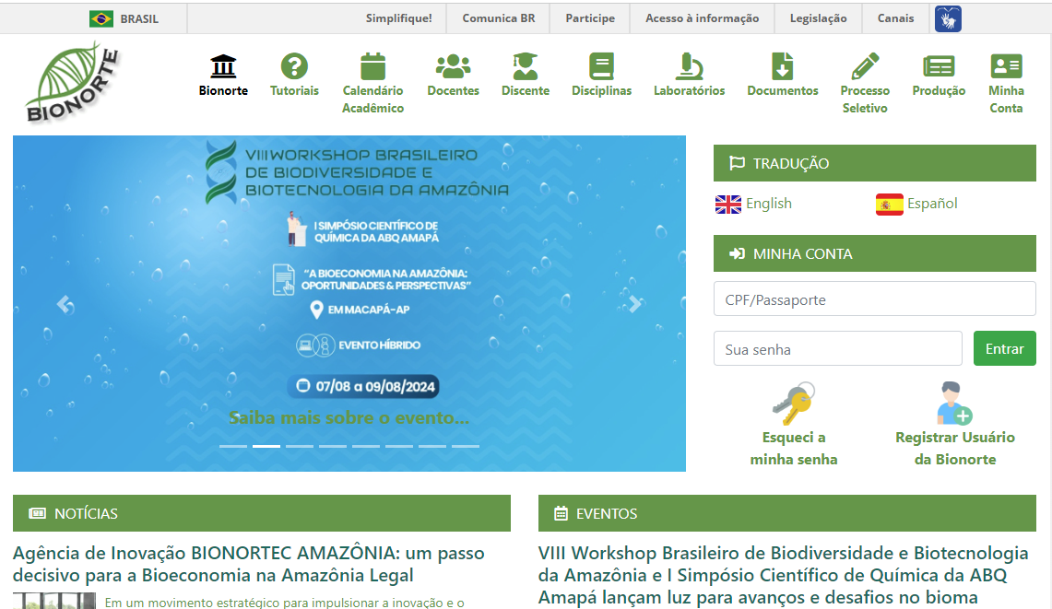
ACESSO AO SISTEMA
Primeiramente, o candidato precisará criar um conta no Portal Bionorte. Para isso, basta acessar o site https://Bionorte.org.br, e ir na opção REGISTRAR USUÁRIO DA BIONORTE

Slide 3
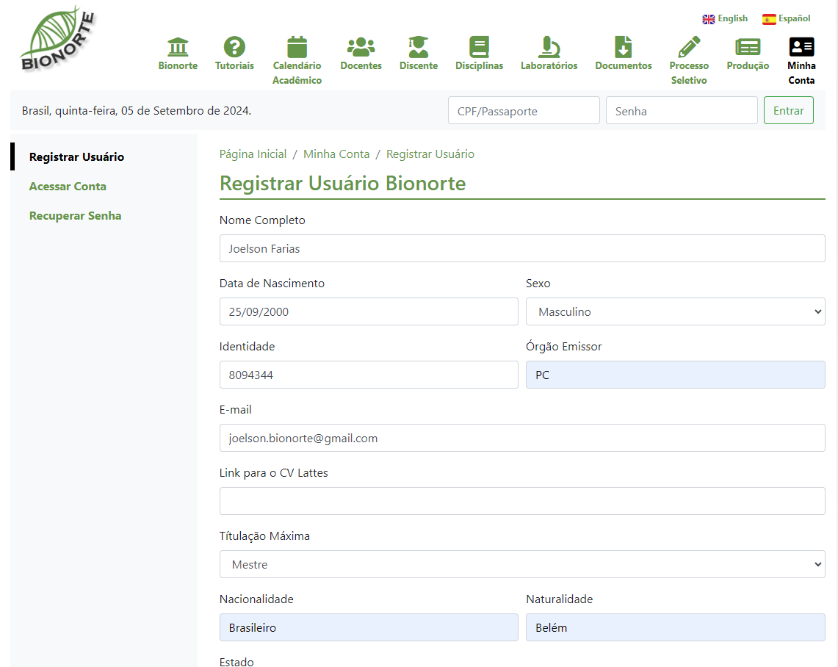
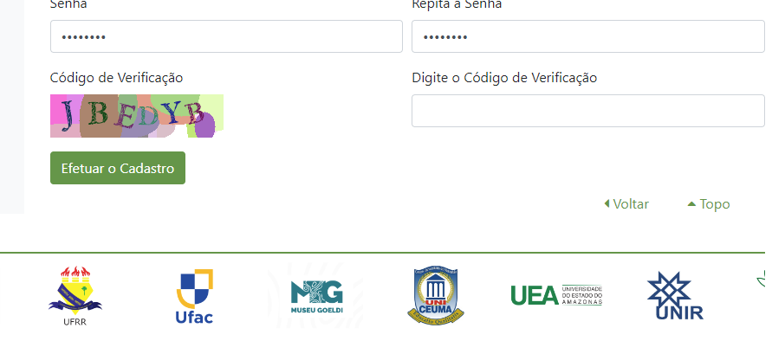
ACESSO AO SISTEMA
Em seguida, o usuário deve preencher o formulário com seus dados pessoais e clicar em EFETUAR CADASTRO

Slide 4
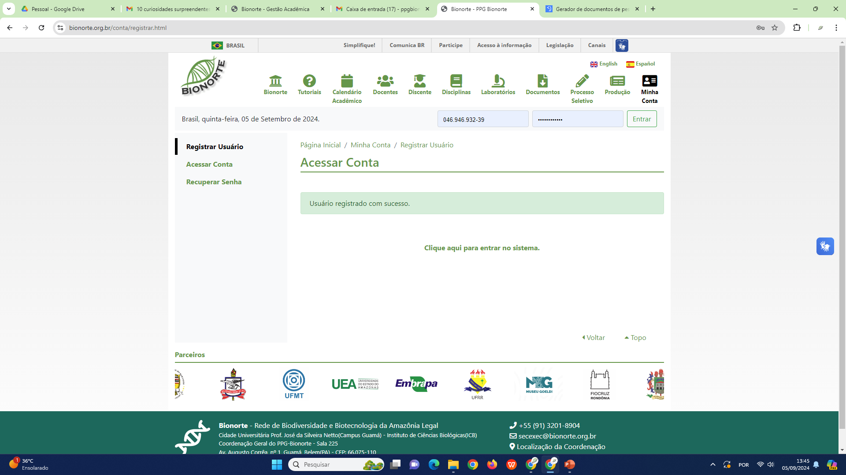
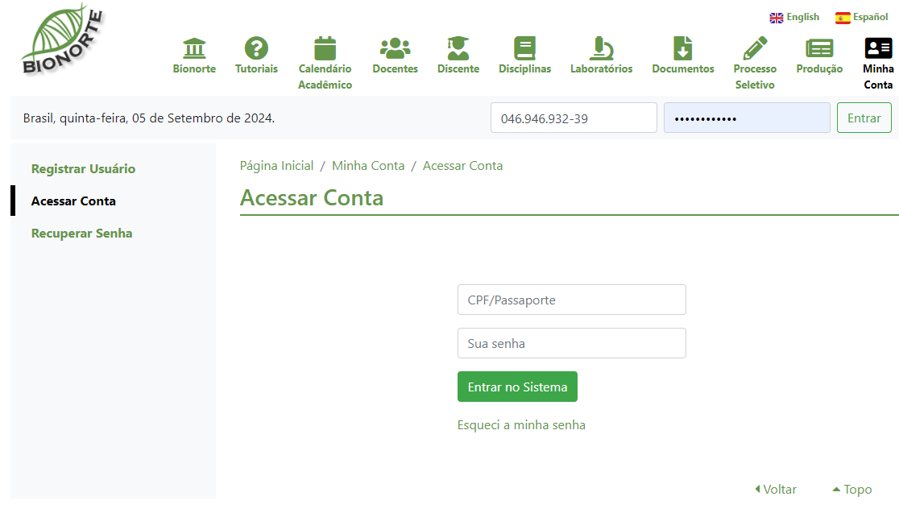
ACESSO AO SISTEMA
Após efetuar o cadastro, é só clicar em CLIQUE AQUI PARA ENTRAR NO SISTEMA, entrar com CPF e Senha e clicar em ENTRAR NO SISTEMA

Slide 5
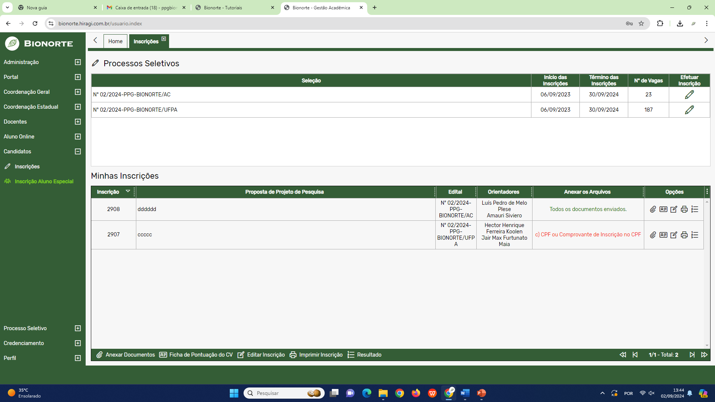
Realizando Inscrição em Seleção
Após o candidato ter realizado o cadastro e entrado no sistema, ele visualizará a tela com duas opões, Inscrições e
Inscrição Aluno Especial, como mostra a imagem ao lado. Para o candidato se inscrever em um Processo seletivo aberto, ele deve ir em INSCRIÇÕES e selecionar o Processo aberto a qual quer concorrer. Em seguida, clicar em EFETUAR INSCRIÇÕES para inserir os seus dados.

Slide 6
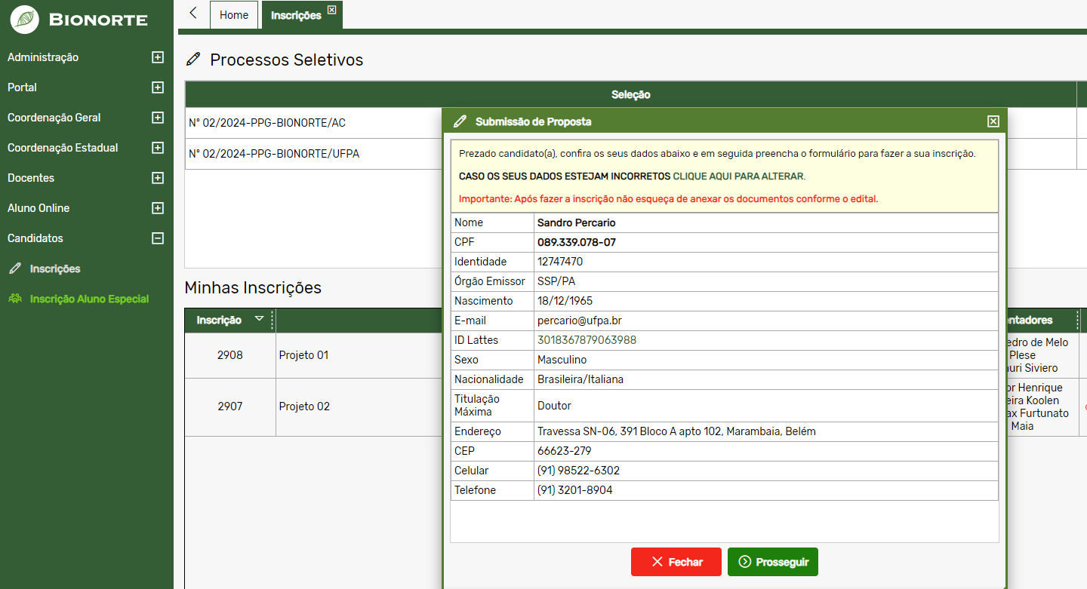
Realizando Inscrição em Seleção
Após clicar em EFETUAR INSCRIÇÃO, aparecerá uma tela com os dados pessoais do candidato preenchidos. Caso alguma informação esteja errada, clicar em CLIQUE AQUI PARA ALTERAR para modifica-los. Caso esteja tudo certo, clicar em PROSSEGUIR para continuar a inscrição.

Slide 7
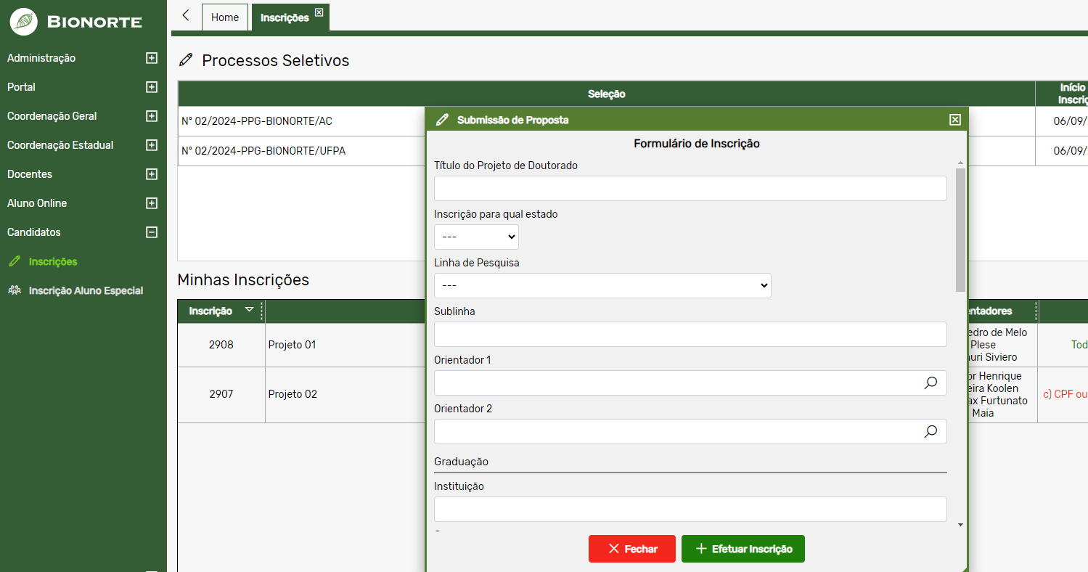
Realizando Inscrição em Seleção
Em seguida, você deverá preencher o formulário de inscrição de forma completa, conforma mostra a imagem ao lado.
Atenção: Ao selecionar o estado para o qual deseja concorrer, é importante verificar cuidadosamente se a escolha está correta, uma vez que pode haver outro edital simultâneo para diferentes estados.
OBS: a sublinha estará disponível no Anexo I do Edital.

Slide 8
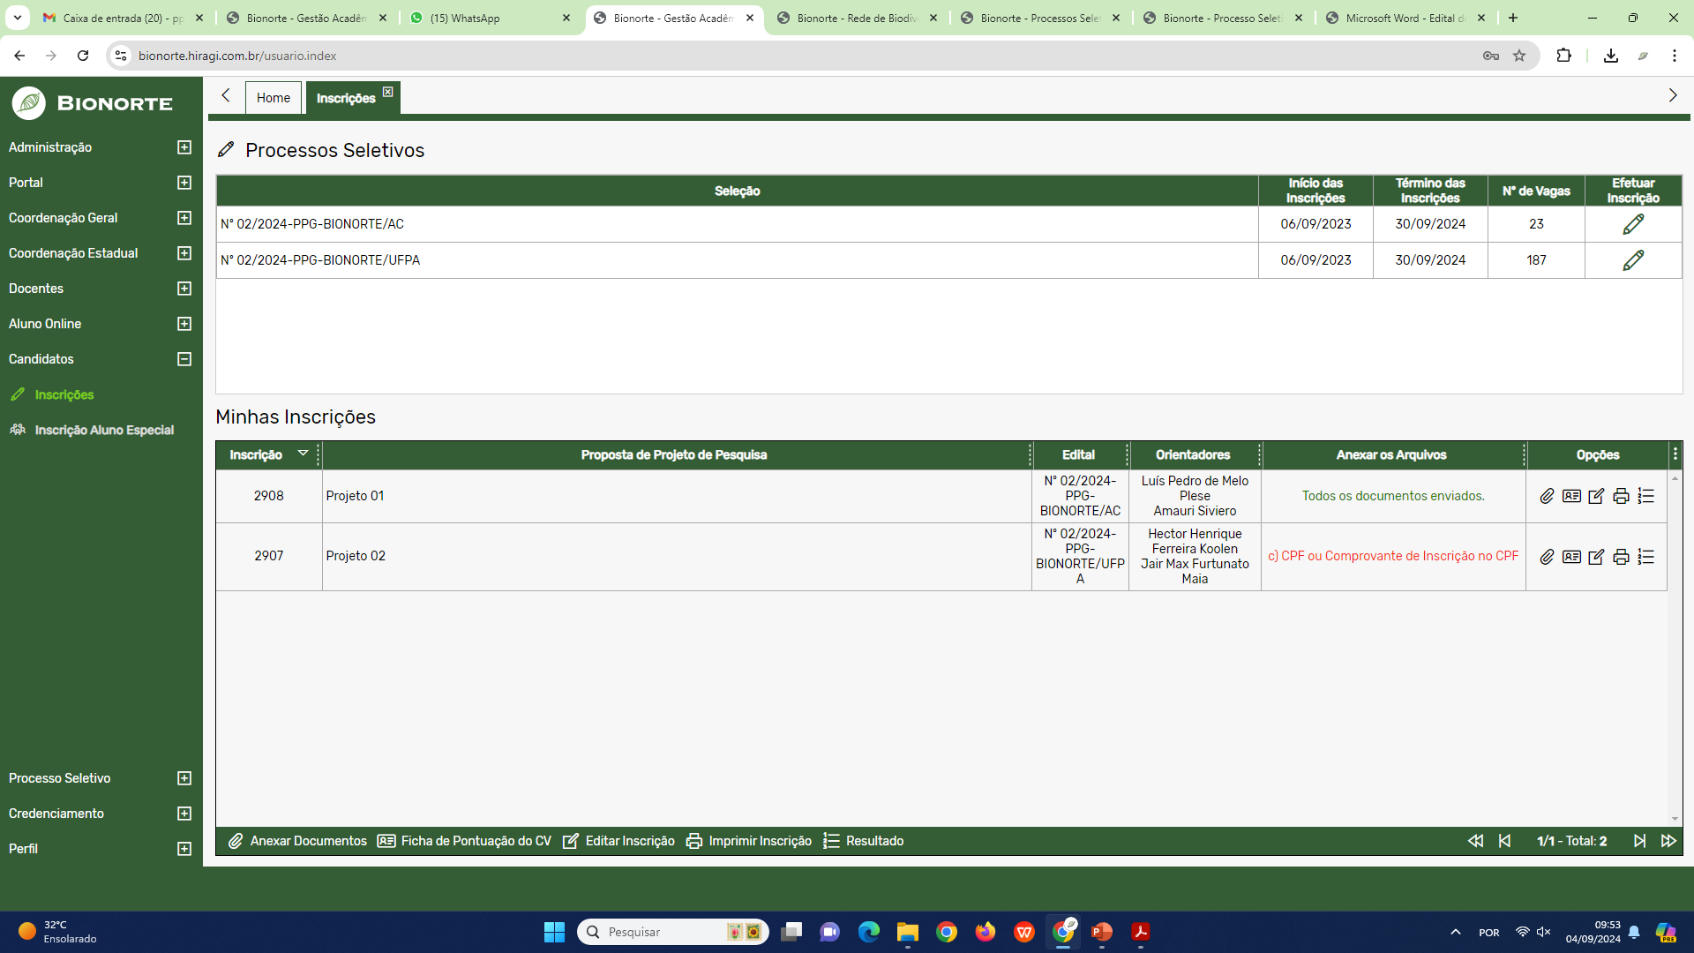
Realizando Inscrição em Seleção
Após a realização da inscrição, o candidato deve anexar os documentos obrigatórios para a confirmação da inscrição. Para isso, basta clicar no clipe e fazer o upload dos arquivos.

Slide 9
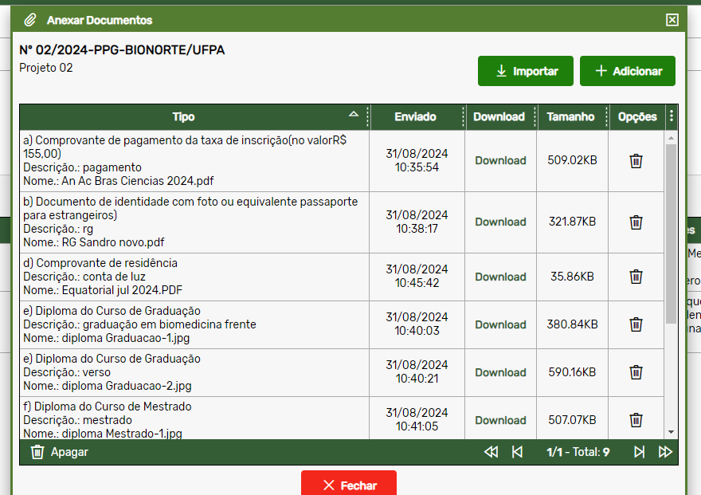
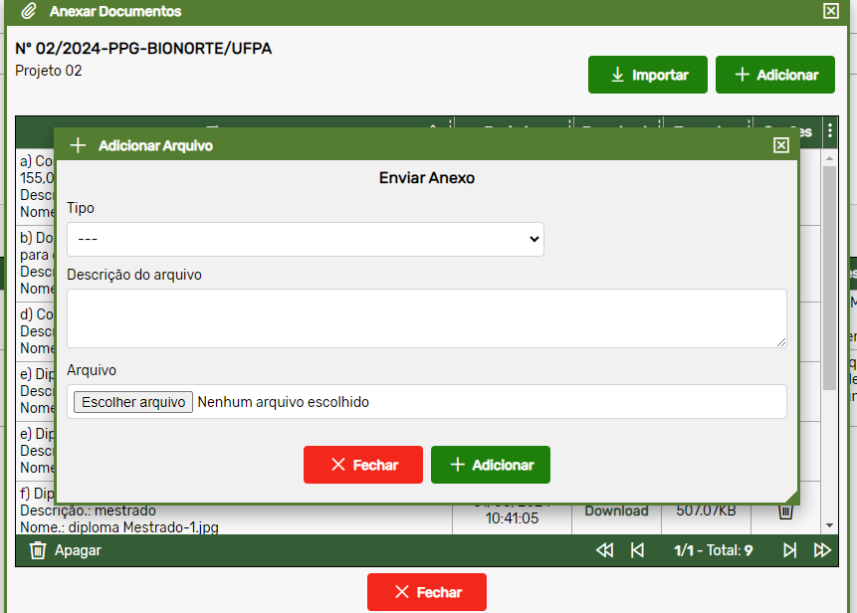
Realizando Inscrição em Seleção
Em seguida, deve selecionar o TIPO, adicionar uma descrição do arquivo e clicar em ESCOLHER ARQUIVO para anexar. Por ultimo, clicar em ADICIONAR
Após clicar no clipe, abrir uma aba para anexar os documentos. Para isso, basta clicar em ADICIONAR.
ATENÇÃO: o candidato deve enviar todos os documentos que constam na lista quando clicado em TIPO. Além disso, no caso de isenção concedida, o candidato deve enviar o Email com o resultado da aprovação da isenção no lugar do comprovante de pagamento. Ademais, o candidato deve fazer o download do documento anexada para avaliar se o mesmo foi adicionado.

Slide 10
Realizando Inscrição em Seleção
Após finalizado a parte referente aos documentos pessoais, o candidato precisa anexar os documentos do currículo, como Monitorias, Iniciação cientifica, cursos entre outros. Para isso, basta clicar em FICHA DE PONTUAÇÃO DO CV,

Slide 11
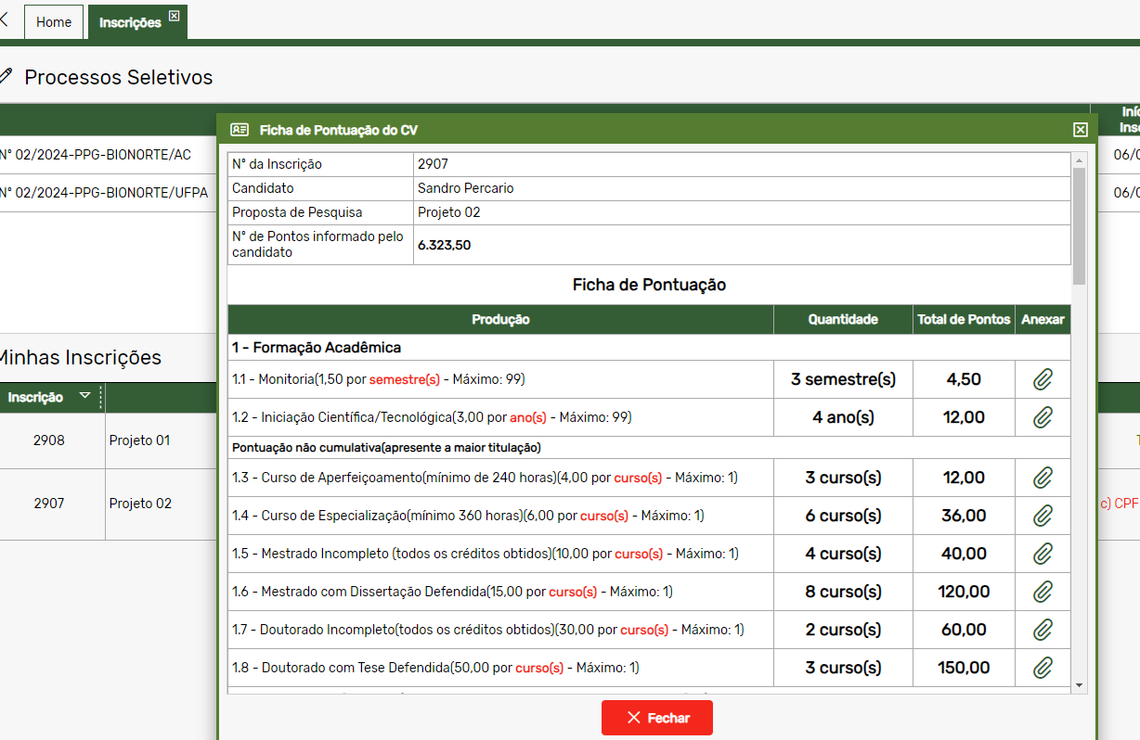
Realizando Inscrição em Seleção
Em seguida, abrirá uma tela para adicionar os documentos referente ao currículo, conforme a imagem ao lado.
Atenção: O candidato deve anexar somente o numero máximo de documentos para cada produção, conforme está descrito no Edital e destacado em azul.
Para anexar os documentos, deve-se clicar no clipe verde, que abrirá uma outra tela para anexar os arquivos.

Slide 12
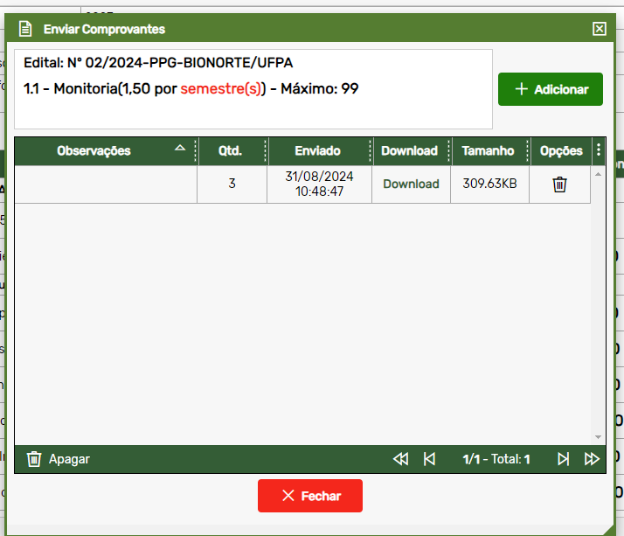
Realizando Inscrição em Seleção
Após clicar no Clipe, aparecerá a tela para enviar os comprovantes do currículo. Para isso, basta clicar em ADICIONAR.

Slide 13
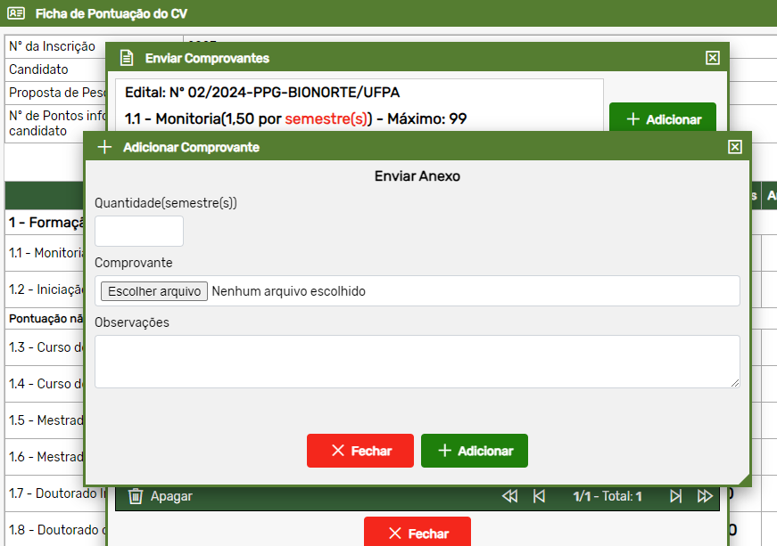
Realizando Inscrição em Seleção
O candidato deve-se atentar ao item QUANTIDADE. Nesse campo, o candidato deve informar o numero de documentos diferentes que está sendo enviado. Caso você opte por enviar vários documentos em um único PDF, deve assinalar no campo, a quantidade de documentos enviados nesse PDF. No entanto, você também poderá enviar cada documento comprobatório separadamente, assinalando, nesse caso, o numero um.

Slide 14
Realizando Inscrição em Seleção
Em seguida, abrirá uma outra tela onde o candidato irá anexar o documento clicando em ESCOLHER ARQUIVO. Após, adicionará a quantidade de semestre, no caso de monitoria, ou a quantidade de curso, quando for o caso, e a as observações.
OBS: sempre se atentar ao numero máximo de documentos que poderá enviar em cada produção, conforme o edital.
Por ultimo, é só clicar em ADICIONAR para anexar o arquivo no Sistema. Esses passos devem ser feitos para cada produção que for enviada, respeitando o limite máximo de cada uma.

Slide 15
Realizando Inscrição em Seleção
O sistema não gera comprovante de confirmação de inscrição. Por tanto, o envio dos documentos comprobatórios já é suficiente para confirmar a sua inscrição

